Slide 1

Tập đọc
Tuần 11
TIẾNG VỌNG

Slide 2
Khởi động
1.Trong bài tập đọc “Chuyện khu vườn nhỏ” ( SGK Tiếng Việt lớp 5, tập 1, trang 102-103), bé Thu thích ra ban công để làm gì ?
A. Ngắm các loại cây
B. Tưới nước cho cây
C. Nghe ông nội giảng về từng loại cây
D. Xem chim bay về đậu trong vườn

Slide 3
Khởi động
2.Em hiểu “Đất lành chim đậu” là thế nào ?
A. Nơi tốt đẹp thanh bình
B. Nơi dễ làm ăn
C. Nơi có phong cảnh đẹp
D. Nơi có đất đai màu mỡ

Slide 4
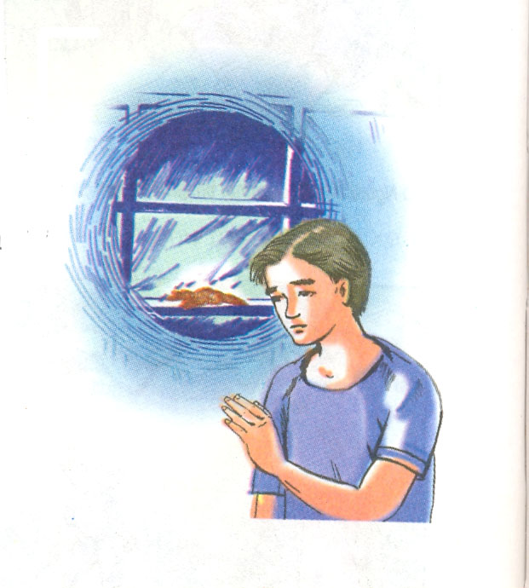
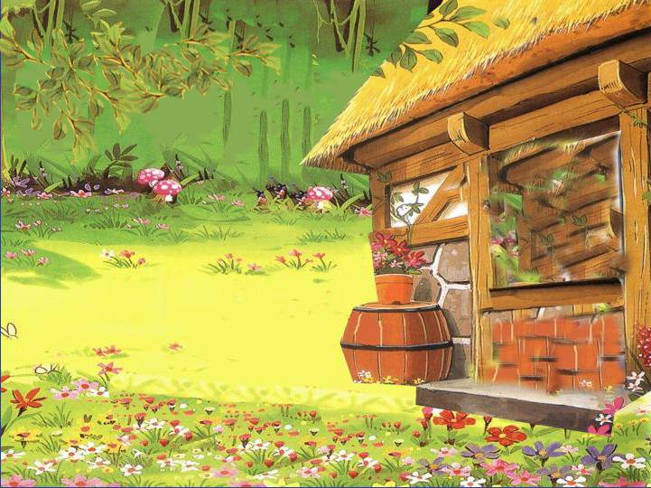
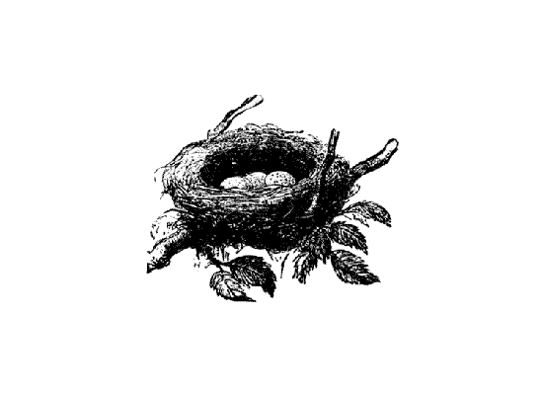
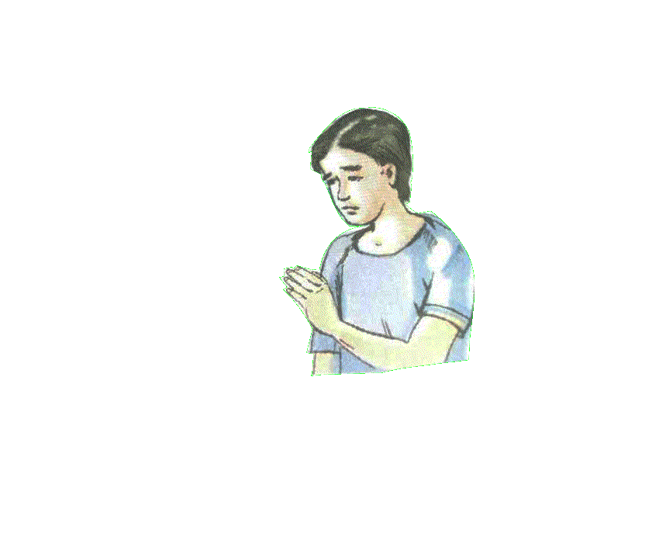
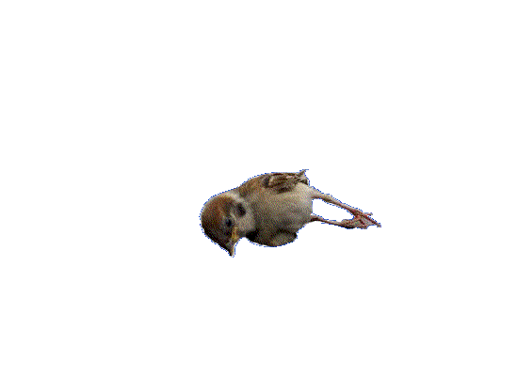

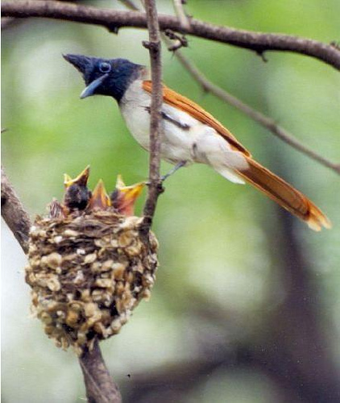

Slide 5

Tập đọc : Tiếng vọng
(Theo Nguyễn Quang Thiều)
Con chim sẻ nhỏ chết rồi
Chết trong đêm cơn bão về gần sáng
Đêm ấy tôi nằm trong chăn nghe cánh chim đập cửa
Sự ấm áp gối chăn đã giữ chặt tôi
Và tôi ngủ ngon lành đến lúc bão vơi
Chiếc tổ cũ trong ống tre đầu nhà chiều gió hú
Không còn nghe tiếng cánh chim về
Và tiếng hót mỗi sớm mai trong vắt
Nó chết trước cửa nhà tôi lạnh ngắt
Một con mèo hàng xóm lại tha đi
Nó để lại trong tổ những quả trứng
Những con chim non mãi mãi chẳng ra đời
Đêm đêm tôi vừa chợp mắt
Cánh cửa lại rung lên tiếng đập cánh
Những quả trứng lại lăn vào giấc ngủ
Tiếng lăn như đá lở trên ngàn.

Slide 6

Bài thơ chia thành mấy đoạn, đó là những đoạn nào?
Bài thơ chia thành 3 đoạn:
Đoạn 1: từ đầu đến bão vơi
Đoạn 2: tiếp cho đến ra đời
Đoạn 3: phần còn lại.

Slide 7
Luyện đọc Tìm hiểu bài
giữ chặt
ngon lành
trong vắt
lạnh ngắt
mãi mãi
Đêm ấy tôi nằm trong chăn nghe cánh chim đập cửa
Sự ấm áp gối chăn đã giữ chặt tôi

Slide 8
Tiếng gió thổi vào ống tre tạo nên âm thanh tác giả đã dùng từ nào chỉ điều đó?
Gió hú
Tìm từ đồng nghĩa với từ tha?
Từ đồng nghĩa với từ tha là: mang, quắp, lôi, kéo
Tiếng lăn như đá lở trên ngàn nghĩa là như thế nào?

Slide 9
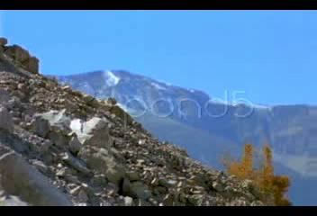
Đá lở trên ngàn

Slide 10
1. Con chim sẻ nhỏ chết trong hoàn cảnh đáng thương như thế nào ?
- Chim sẻ chết trong cơn bão. Xác nó lạnh ngắt, lại bị con mèo tha đi. Sẻ chết để lại trong tổ những quả trứng. Không còn mẹ ủ ấp, những chú chim non sẽ mãi mãi chẳng ra đời.
2. Sau cái chết của chim sẻ, tâm trạng của tác giả như thế nào?
- Sau cái chết của chim sẻ, tác giả ân hận, day dứt.

Slide 11
3. Vì sao tác giả băn khoăn, day dứt về cái chết của chim sẻ?
- Trong đêm mưa bão, nghe cánh chim đập cửa, nằm trong chăn ấm, tác giả không muốn dậy mở cửa cho sẻ tránh mưa. Tác giả ân hận vì đã ích kỉ, gây nên hậu quả đau lòng.
→ Ý thứ nhất của bài thơ là gì?
- Vì vô tâm tác giả đã gây nên cái chết của chú chim sẻ nhỏ.

Slide 12
4. Những hình ảnh nào đã để lại ấn tượng sâu sắc trong tâm trí của tác giả?
- Hình ảnh những quả trứng không có mẹ ủ ấp để lại ấn tượng sâu sắc, khiến tác giả thấy chúng cả trong giấc ngủ, tiếng lăn như đá lở trên ngàn.
5. Em hiểu như thế nào về hai câu cuối của bài thơ?
- Nhà thơ không thể nào ngủ yên trong đêm vì ân hận, day dứt trước cái chết của chú chim sẻ nhỏ...; những quả trứng không nở như lăn vào giấc ngủ với nhứng tiếng động lớn “ như đá lở trên ngàn”

Slide 13
→ Ý thứ hai của bài thơ là gì?
Tâm trạng ân hận, day dứt của tác giả trước cái chết của con sẻ nhỏ.
6. Em hãy đặt tên khác cho bài thơ?
Cái chết của con sẻ nhỏ/ Cánh chim đập cửa/
Xin chớ vô tình/ Sự ân hận muộn màng/…

Slide 14
Qua bài thơ em hãy cho biết tác giả đã sử dụng biện pháp nghệ thuật nào? Em hãy nêu những câu thơ, từ ngữ thể hiện hình ảnh nhân hóa, so sánh được tác giả thể hiện trong bài thơ?
- Hình ảnh nhân hóa: cánh chim đập cửa ; gối chăn đã giữ chặ tôi ; gió hú ; cánh cửa lại rung lên tiếng đập cánh ; những quả trứng lại lăn vào giấc ngủ.
- Hình ảnh so sánh: Tiếng lăn như đá lở trên ngàn

Slide 15


Luyện đọc diễn cảm :
Con chim sẻ nhỏ chết rồi
Chết trong đêm cơn bão về gần sáng
Đêm ấy tôi nằm trong chăn nghe cánh chim đập cửa
Sự ấm áp gối chăn đã giữ chặt tôi
Và tôi ngủ ngon lành đến lúc bão vơi
Chiếc tổ cũ trong ống tre đầu nhà chiều gió hú
Không còn nghe tiếng cánh chim về
Và tiếng hót mỗi sớm mai trong vắt
Nó chết trước cửa nhà tôi lạnh ngắt
Một con mèo hàng xóm lại tha đi
Nó để lại trong tổ những quả trứng
Những con chim non mãi mãi chẳng ra đời
Đêm đêm tôi vừa chợp mắt
Cánh cửa lại rung lên tiếng đập cánh
Những quả trứng lại lăn vào giấc ngủ
Tiếng lăn như đá lở trên ngàn.

Slide 16
- Tác giả muốn nói điều gì qua bài thơ?
Đừng vô tình trước những sinh linh bé nhỏ trong thế giới quanh ta. Sự vô tình có thể khiến chúng ta thành kẻ ác.
- Em hãy nêu nội dung chính của bài?
Nội dung: Tâm trạng ân hận, day dứt của tác giả: vô âm đã gây nên cái chết của chú chim sẻ nhỏ.

Slide 17
Dặn dò
_ Về nhà xem lại bài, chuẩn bị bài “Mùa thảo quả”.

